Slide 2
Владимир Красное Солнышко
Язычество на Руси во время правления князя Владимира.
Выбор веры. Крещение князя Владимира.
Крещение Святой Руси.
Херсонес (Корсунь ) в настоящее время.
Иконы князя Владимира
На главную

Slide 3
Язычество
После Полоцка князь Владимир двинул свои полки на Киев. Он взял верх над братом Ярополком, принявшим смерть от мечей варяжских наемников. И стал Владимир с 980 года великим князем Киевским – главою над всею Русью…
Князь был язычником, как и древние предки он поклонялся богам славянского пантеона.

Slide 4
Кому верили и чему поклонялись в языческой Руси

Slide 5
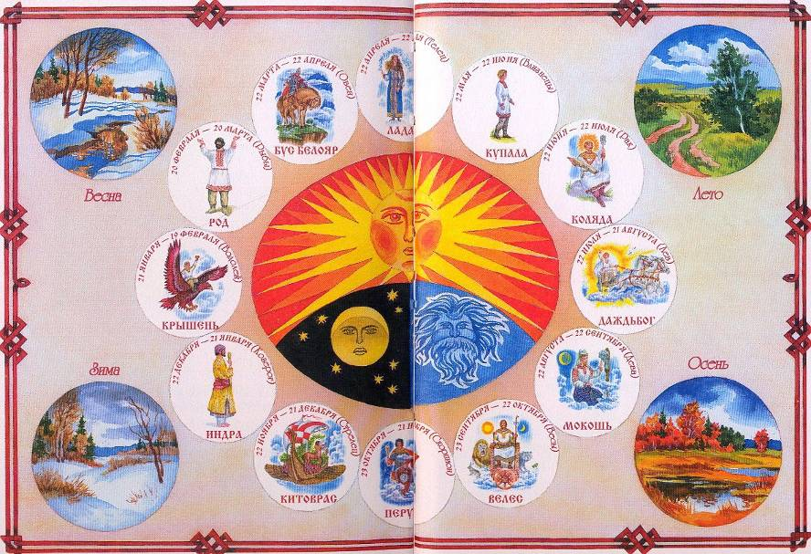
.
календарь

Slide 6
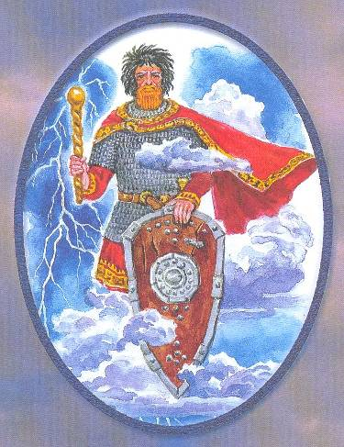
Перун
Овсень

Slide 7
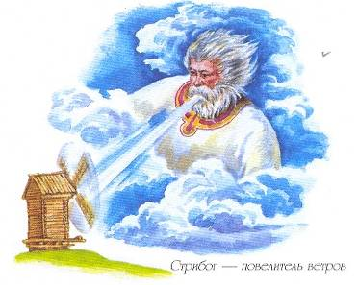

Slide 8
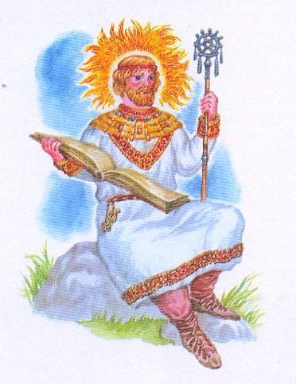
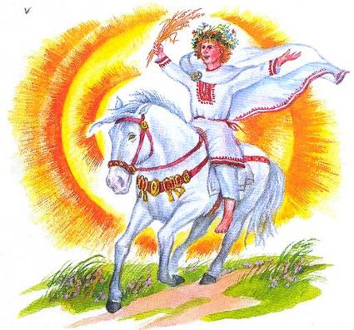
Коляда
Ярило

Slide 9
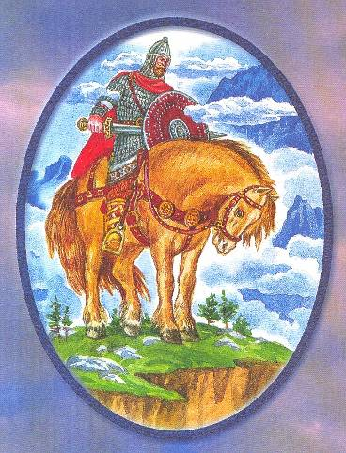
Мокошь
Святогор

Slide 10
Князь Владимир обновил обветшавших языческих кумиров. Велел поставить на холме, возле княжеского терема, Перуна с серебряной головой и золотыми усами, украшенного золотой же вязью и драгоценными каменьями. А вокруг него стояли идолы поменьше – Велес, Хорс, Даждьбог, Стрибог, Симаргл и Мокошь.

Slide 11
День и ночь пылали вокруг них костры. Считалось, что огонь очищает. А чтобы боги быстрее услышали просьбы людей, кумирам совершали жертвоприношения. Дарами становились украшения, оружие, мясо и кровь животных, вино и плоды. В особых случаях идолам приносили в жертву людей – как правило, детей или подростков. И Русская земля не раз обагрялась невинной кровью.

Slide 12
Убиение первых христиан
Князь вернулся с дружиной из удачного похода и решил возблагодарить языческих богов. Старцы-волхвы сказали:
Перун на этот раз требует крови человеческой. Бросим жребий на отрока или девицу…
Жребий пал на семью варяга-христианина Феодора – на сына его Иоанна. Федор пришедших за сыном жрецов не пустил на порог своего дома и провожал их со словами:
Не боги у вас, а просто дерево. Сегодня стоят, а завтра сгниют. Бог же один. Он сотворил небо и землю, звезды и луну… А эти боги что сделали? Не дам им сына своего.
Тогда жрецы вышли со двора Феодора и сказали киевлянам, что чужеземец осмелился ругать их богов. Рассвирепевшая толпа горожан убила отца и сына. Они стали первыми христианскими мучениками.

Slide 13
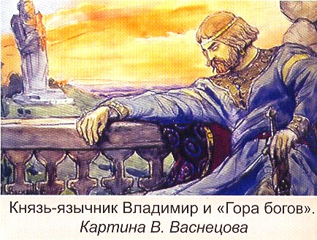
Кровь первых мучеников земли Русской не пролилась даром. Их смерть потрясла многих горожан. Заставила их задуматься о пустоте своей ничтожной веры.
Опечалился и сам Владимир. Увидел он иными глазами кровавые языческие требы и осознал в сердце своем правоту Федора-варяга.

Slide 14
Выбор веры князем Владимиром
Стали снаряжаться в стольный град Киев проповедники из разных стран. Каждый свою веру хвалит… Приходили к нему волжские булгары магометанской веры, немцы – посланцы Папы Римского, хазары, последователи иудейской веры.
Прислали к Владимиру и византийцы своего философа. Поведал он князю о христианской вере и объяснил ему все Священное Писание. В заключение рассказал о Втором Пришествии Господа, о Страшном Суде и воскрешении всех умерших.

Slide 15
Показал философ князю златотканую икону Страшного Суда. Увидел Владимир сонм праведников, стоящих в сияющих одеяниях по правую сторону Спасителя, которые наследуют вечное блаженство, и грешников, стоящих по левую сторону, которым уготованы вечные муки ада.
Хорошо тем, кто справа, и горе тем, кто слева, - вздохнул князь.
- Если хочешь быть с праведниками, то крестись, - сказал философ.
Запала эта мысль глубоко в сердце князя. Захотелось ему последовать за Христом, быть среди людей в светлых одеждах, которые свидетельствовали о светлой их жизни.

Slide 16
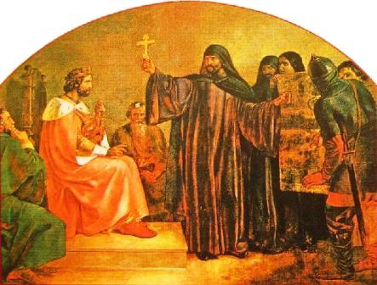
Выбор веры

Slide 17
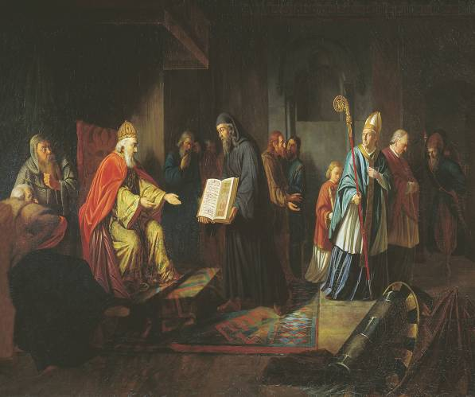
Выбор веры князем Владимиром

Slide 18
Русские послы, побывавшие в Константинополе, окончательно убедили князя в выборе Православной веры.
Служба у греков лучше, чем в других странах. Когда греки ввели нас в то место, где они служат Богу своему, мы не знали, на небе ли мы или на земле, - рассказывали послы князю, - ибо нет на земле такого зрелища и красоты такой. Не можем мы забыть того, что видели и слышали, ибо каждый человек, если вкусит сладкого, не возьмет потом горького. Так и мы не хотим уже прибывать в язычестве.
Если бы вера греческая не была бы так хороша, то не приняла бы ее бабка твоя, великая княгиня Ольга, а она была мудрейшей из всех людей, - согласились и бояре.
Так великий князь Владимир решил принять от византийцев Христову веру.

Slide 19
Когда греки ввели нас в то место, где они служат Богу своему, мы не знали, на небе ли мы или на земле.

Slide 20
«Теперь узнал я истинного Бога»
Византийскому трону угрожала опасность. Князю Владимиру были присланы гонцы, передавшие ему грамоту от императоров Василия II и Константина с просьбой о военной помощи.
- Я пошлю свое войско на выручку императорам, но только с тем условием, что получу в жены их сестру Анну, - ответил на грамоту князь.
Чтобы византийская принцесса, христианка, выходила замуж за варвара, язычника?! Такого в истории ромеев еще не бывало! Но делать нечего, императоры вынуждены были согласиться на этот брак.

Slide 21
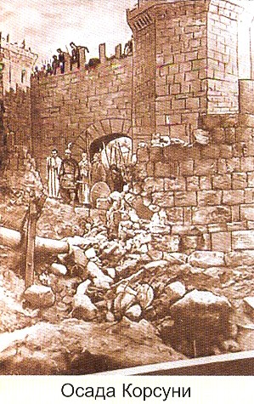
Князь Владимир помог византийцам, но обещанной невесты так и не дождался. Ромеи обманули князя. Тогда он пошел войной на их земли в Тавриду (Крым), осадил город Корсунь, который после многих трудов взял. Отсюда отправил послание императорам: «Взял я ваш город Корсунь. Если не отдадите Анну за меня замуж, то сделаю с вашей столицей то же, что и с Корсунью».

Slide 22
Византийцы ответили: «Нам, христианам, не подобает отдавать язычнику в замужество сестру. Если хочешь иметь ее супругою, то откажись от своих богов и уверуй во Христа, прими Святое Крещение».
Владимир отвечал:»Вашу веру я полюбил с того времени, когда мои послы побывали у вас. Я готов принять веру Христову».
Императорам пришлось долго уговаривать Анну. С тяжелым сердцем, как в полон, шла красавица замуж за неведомого варвара. Но ради сохранения свободы своей страны и ради распространения на землях славянских Христовой веры решила пожертвовать собой».

Slide 24
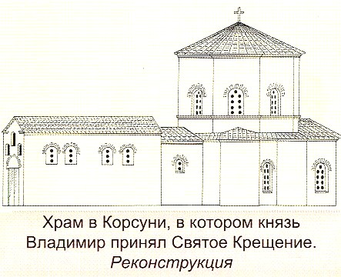
В Корсуни византийскую царевну встретили с большими почестями. Но Владимир не смог увидеть долгожданную невесту: накануне ее приезда он внезапно заболел и ослеп. Князь находился в унынии и полном смятении: может, это языческие боги прогневались на него за отступничество?
Анна, узнав об этом, велела передать ему:
- Крестись скорее. Только с этим ты сможешь обрести душевное и телесное здоровье.

Slide 25
Призвал великий князь епископа и принял Святое Крещение в городе Корсуни. После погружения князя в купель, произошло чудо: он прозрел. И не только внешняя произошла с ним перемена. Сама душа великого князя переродилась в тот момент!
- Теперь узнал я Истинного Бога! – радостно воскликнул Владимир.
При виде его чудесного исцеления уверовали во Христа княжеские дружинники и бояре, бывшие с ним. И все крестились.

Slide 26
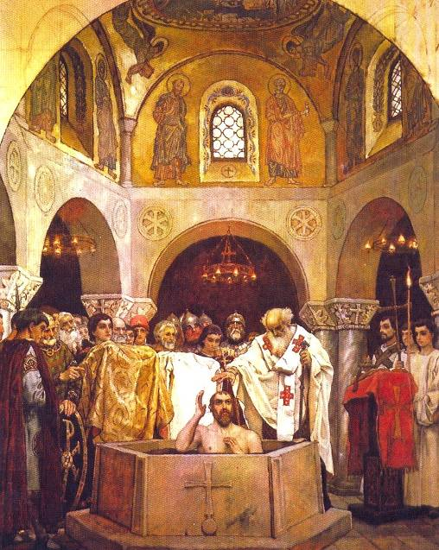
В таинстве Крещения великий князь Владимир получил имя Василий, что в переводе обозначает «царственный».
После Крещения великий князь обручился со своей невестой, а спустя несколько дней состоялось венчание.

Slide 27
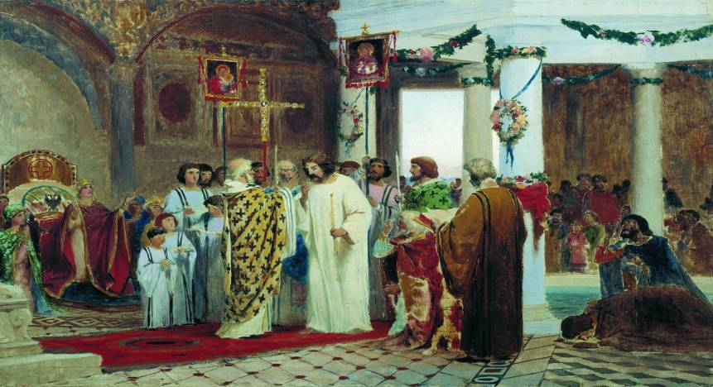
Принятие Владимиром христианского имени

Slide 28
Карта Древней Руси

Slide 29
Крещение Святой Руси
Крещение великого князя Владимира с боярами и дружиной стало началом Крещения земли Древней Руси. Произошло это в 988 году.
Владимир вернул византийцам Корсунь в качестве выкупа за невесту и возвратился в Киев. Вместе с ним приехал и митрополит Михаил с духовенством. Из Корсуни везли мощи святых, множество икон и церковной утвари.
Прибыв на Русь, Владимир прежде всего крестил двенадцать своих сыновей, рожденных от прежних жен. По языческим обычаям жен у правителя Руси было несколько.

Slide 31
Затем послал князь по городу глашатаев, передающих киевлянам княжеский указ:
- Завтра утром собраться на реке Почайне, где она впадает в Днепр. Прийти всем – старым и молодым, богатым и убогим, мужчинам и женщинам. Кто не явится в назначенный срок – тот противник Богу и великому князю.
На другой день все киевляне пришли на берег Днепра. Только некоторые приверженцы язычества ночью бежали из города.
Собралось народу видимо-невидимо. Люди вошли в воду, совсем маленьких детей матери держали на руках. И начался небывалый до сих пор на Руси всеобщий чин Крещения.

Slide 32
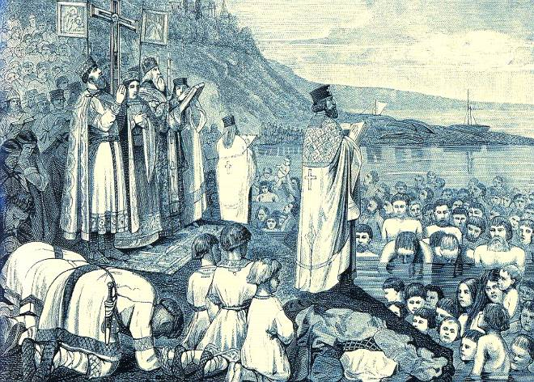
Священники читали положенные молитвы и нарекали всем христианские имена. «И была видна радость на небе и на земле о стольких спасаемых душах», - записал летописец.

Slide 33
Крещение киевлян

Slide 34
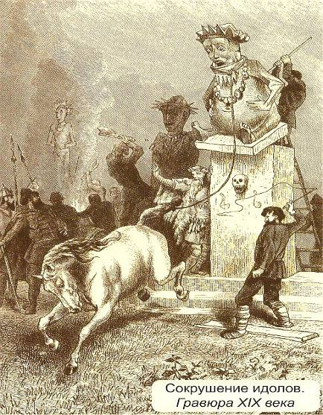
Сокрушение идолов
После Крещения приказал князь сокрушить всех киевских идолов, разрушить капища. Золоченого Перуна привязали к хвосту лошади и потащили к Днепру, колотя палками для публичного поругания.

Slide 35
Затем идола сбросили в реку, за ним последовали и другие языческие кумиры. А на том холме, где стоял раньше Перун, князь заложил церковь во имя святого Василия Великого.
Тогда же повелел князь крестить людей по всей земле Русской, везде уничтожать идолов и рушить капища, а на их местах строить святые церкви, приглашать в них священников и служить службы.

Slide 36
Десятинная церковь в Киеве
На месте мученической кончины святых варягов-христиан, Феодора и Иоанна, князь Владимир заложил каменный храм Успения Пресвятой Богородицы.
- Даю церкви Пресвятой Богородицы десятую часть от богатств моих и моих городов, - сказал великий князь.

Slide 38
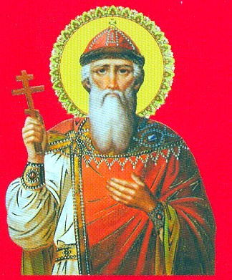
Права была святая равноапостольная княгиня Ольга, говорившая, что свет Христовой веры воссияет по всей земле Русской. Пережив очистительное чудо благодати Божией, великий князь поспешил просветить всех своих подданных, не только киевлян.
Владимир сам вместе со священниками не раз ходил по Русской земле, повсюду уговаривая народ креститься. А на Волыни он основал город Владимир и возвел там деревянную церковь.

Slide 39
Великий князь Владимир 28 лет прожил во Святом Крещении. Он именуется Русской Православной Церковью равноапостольным святым. Своей глубокой верой и решимостью святой князь привел ко Христу многочисленный русский народ. Святая Православная вера сделала этот народ единым, а державу – великой!
И ныне образ святого князя Владимира призывает народы некогда единой Руси объединиться под покровом Православной Церкви.
Назад

Slide 40
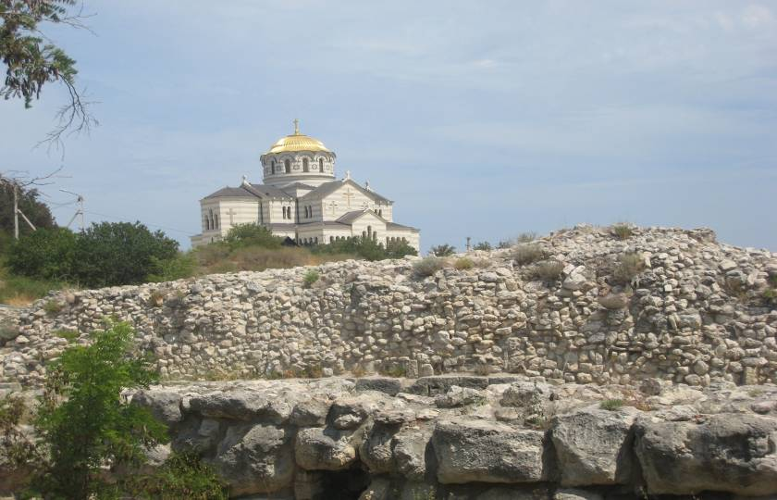
Херсонес (Корсунь) в настоящее время

Slide 41
Свято-Владимирский собор

Slide 42
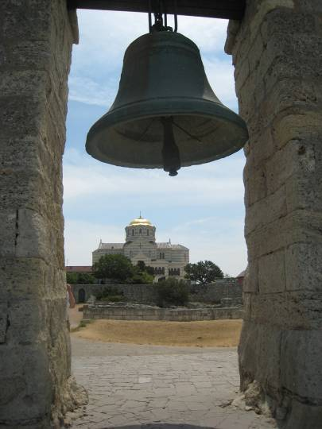
Место разрушенного храма
Древний колокол

Slide 43
Место Крещения святого князя Владимира

Slide 44
Разрушенный Херсонес

Slide 45
Крепостные стены

Slide 46
Черное море

Slide 47
Развалины Херсонеса

Slide 48
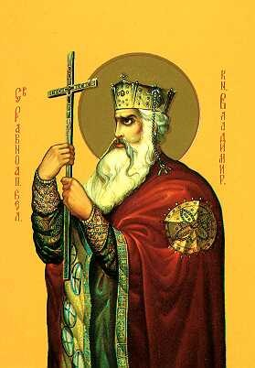
Князь Владимир

Slide 49
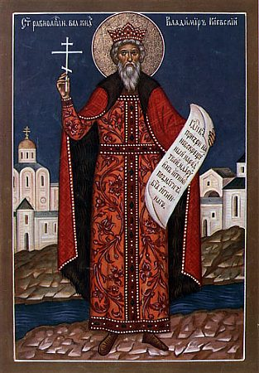
Святой Равноапостольный князь Владимир

Slide 50
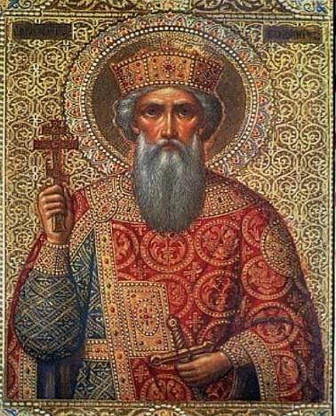
Князь Владимир

Slide 51
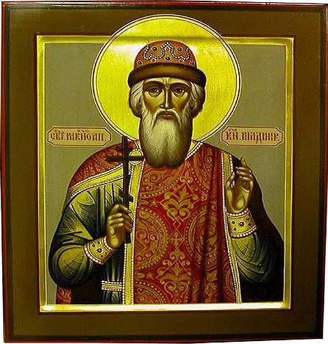
Князь Владимир

Slide 52
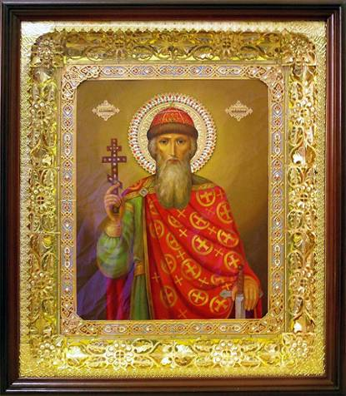
Икона князя Владимира

Slide 53
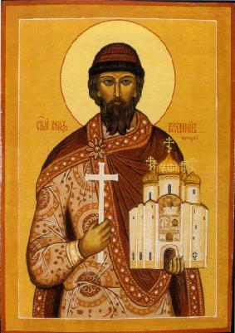
Владимир - Красное Солнышко

Slide 54
Автор проекта:
ученица ГОУ СОШ «Школа надомного обучения» № 381
Кузнецова Анастасия
Руководитель проекта:
Богачева Анастасия Валентиновна

